Slide 1
考察宜蘭當地美食
202張嘉芸、204林萱、209馬翊君

Slide 2

1
2
動機
過程
3
4
探訪記錄
心得

Slide 3
1
動機

Slide 4
吃貨
歷史
店家
當地美食考察!

Slide 5
2
過程

Slide 6
暑輔下課
火車站
羅東夜市
訪問店家
回家
統整資料

Slide 7
3
探訪記錄

Slide 8
杏仁 福肉

Slide 9
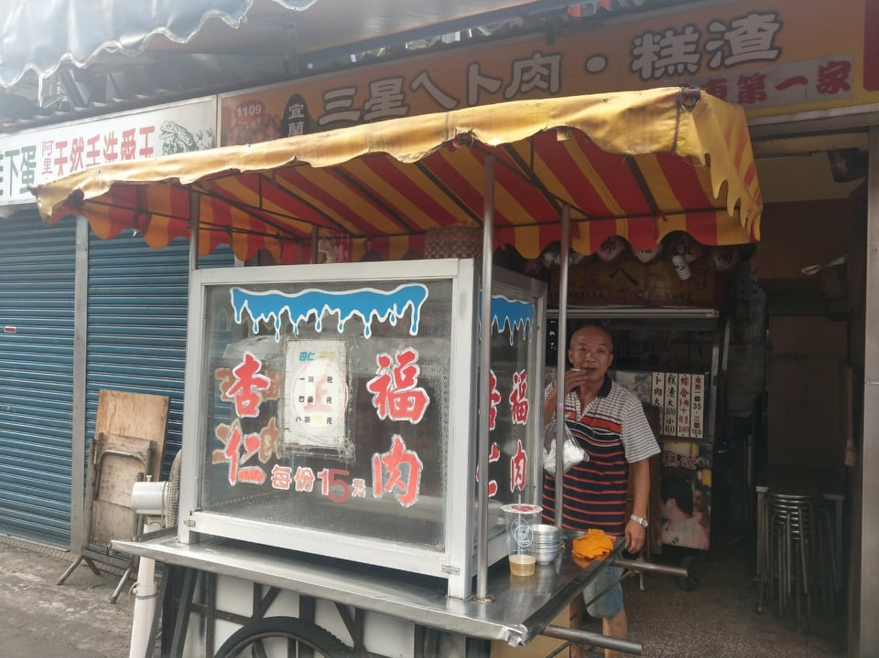
杏仁 福肉
有穩定的客人，沒有遇到什麼困難。
想要將承技術一代一代的流傳，
從沒想過放棄!

Slide 10
  鄭記潤餅捲

Slide 11
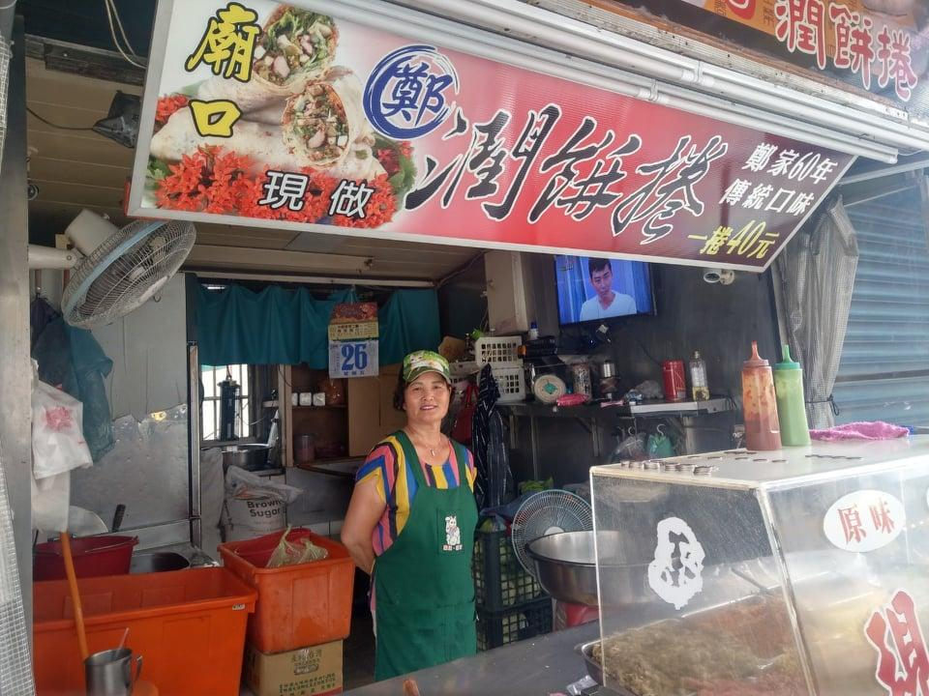
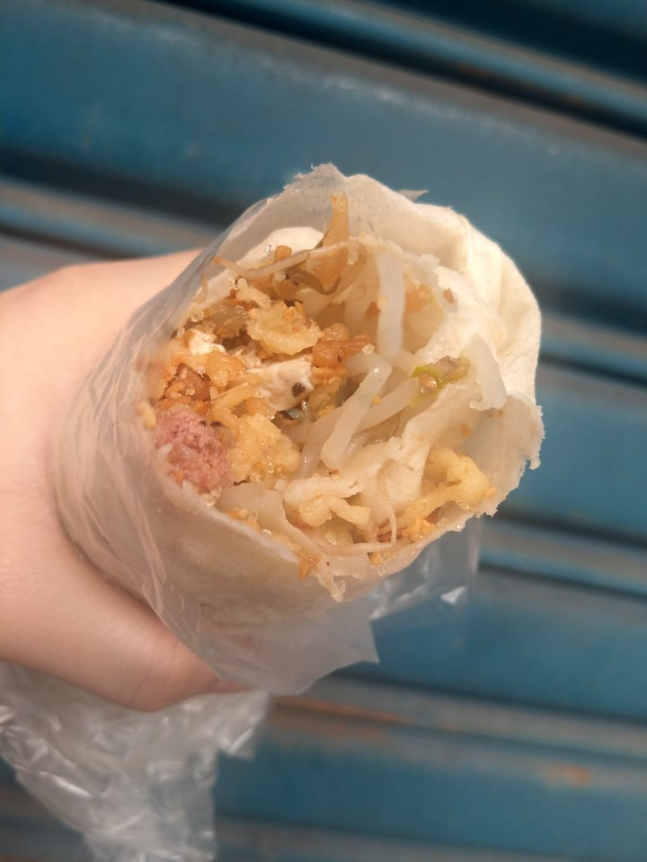
鄭記潤餅捲
已經超過60年囉!
老闆娘的孩子們也願意接手這個事業，讓他繼續流傳下去唷!
超多料的潤餅!!!

Slide 12
味佳香 福 廣東滷味

Slide 13
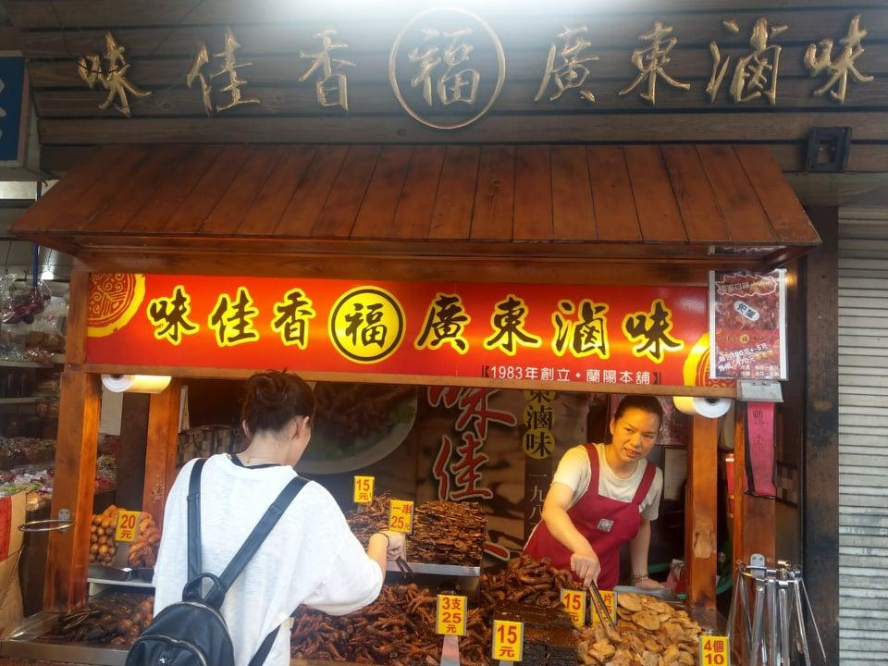
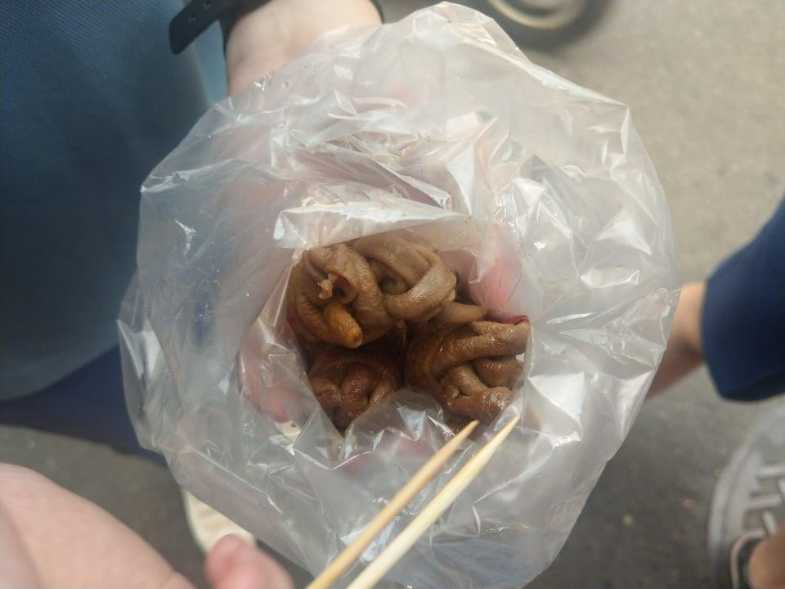
味佳香 福 廣東滷味
經營時所遇到的困難就是「市場需求」!
因為人口外移導致現在觀光客居多，所以轉為仰賴觀光客，而這造成平日與假日生意差距大
但仍堅持努力且不放棄!
老闆娘推薦的大腸!
為了養家的賢伉儷xDDD
(他們是第二代的傳承人唷 !)

Slide 14
阿公仔一串心

Slide 15
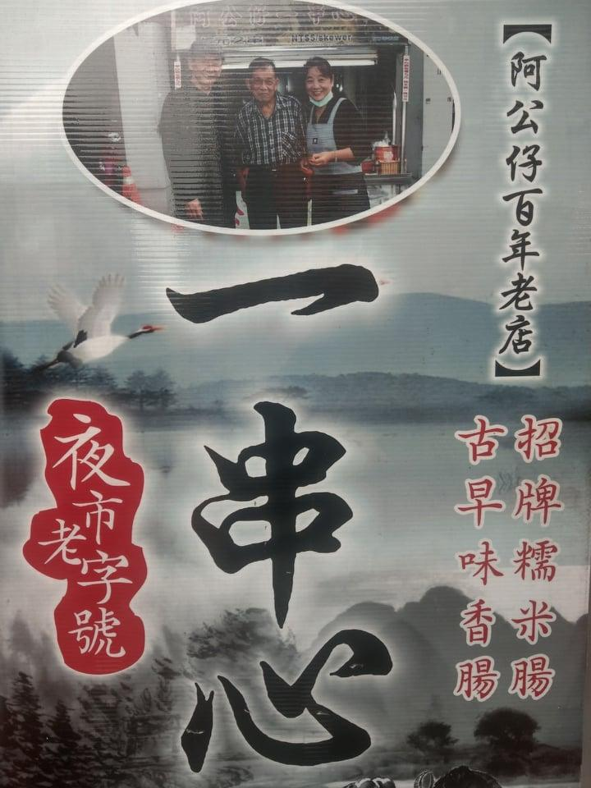
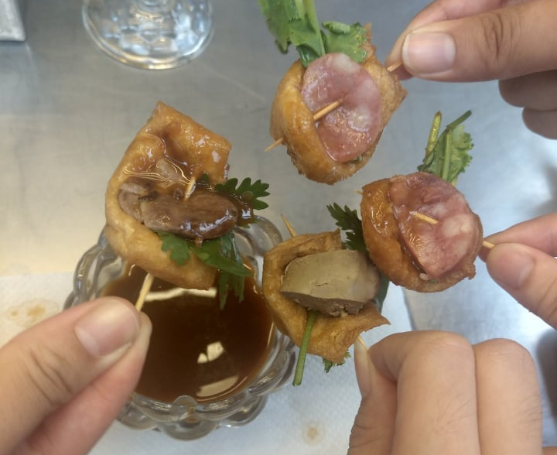
阿公仔一串心
賣一串心是因為當時宜蘭沒人賣(算是小先驅唷)
阿公仔心願:已做了五、六十年了，想繼續傳承下去
子孫們也想將這個打造為特色小吃發揚光大
真的很美味唷!

Slide 16
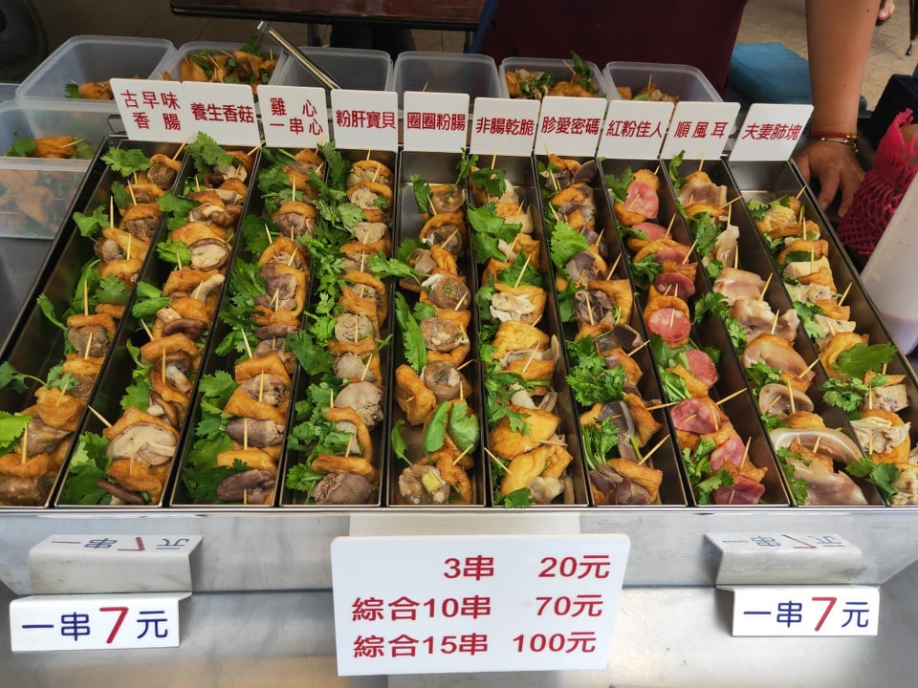

阿公仔一串心
一串心的老闆真的很可愛!
(可惜沒拍到照片xDD)
老闆:開這間店的原因是為了養像你們這些可愛的女兒xDDD

Slide 17
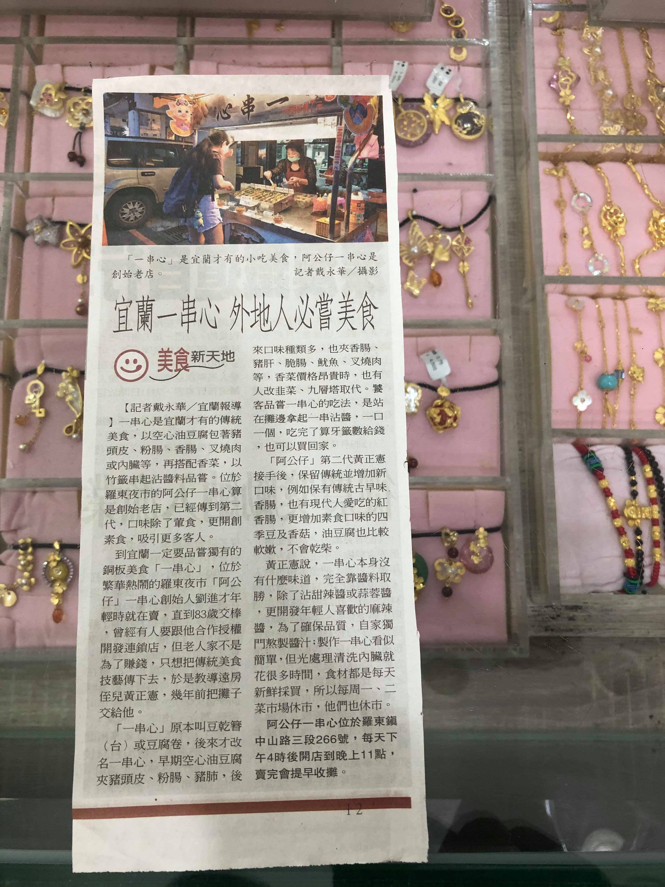
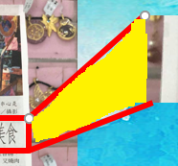
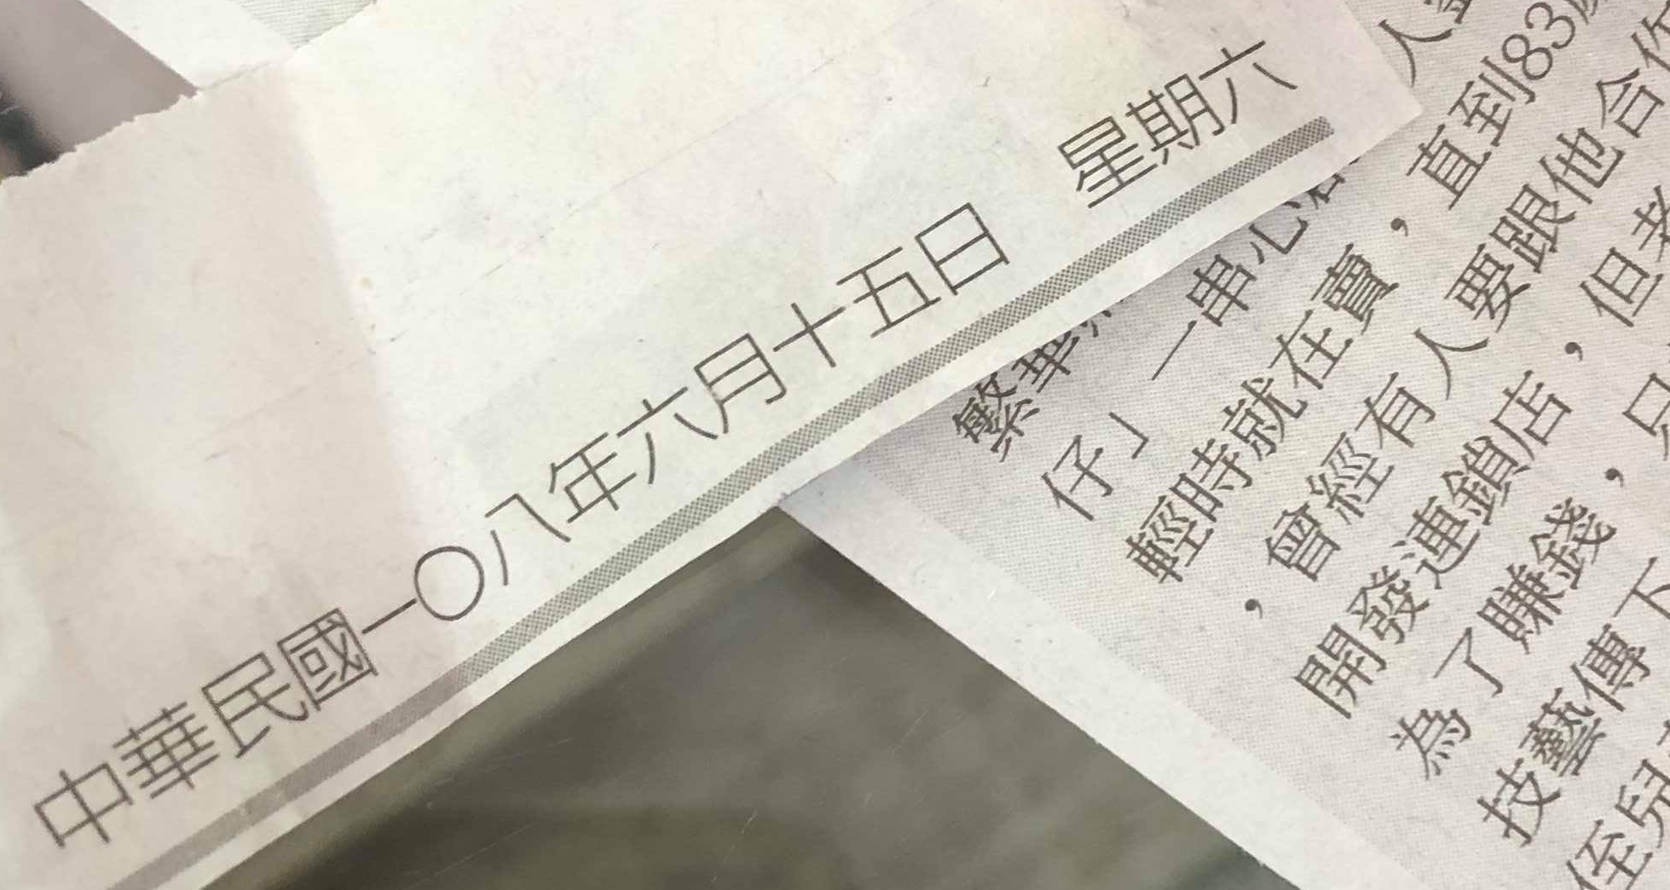

Slide 18
廖記肉羹

Slide 19
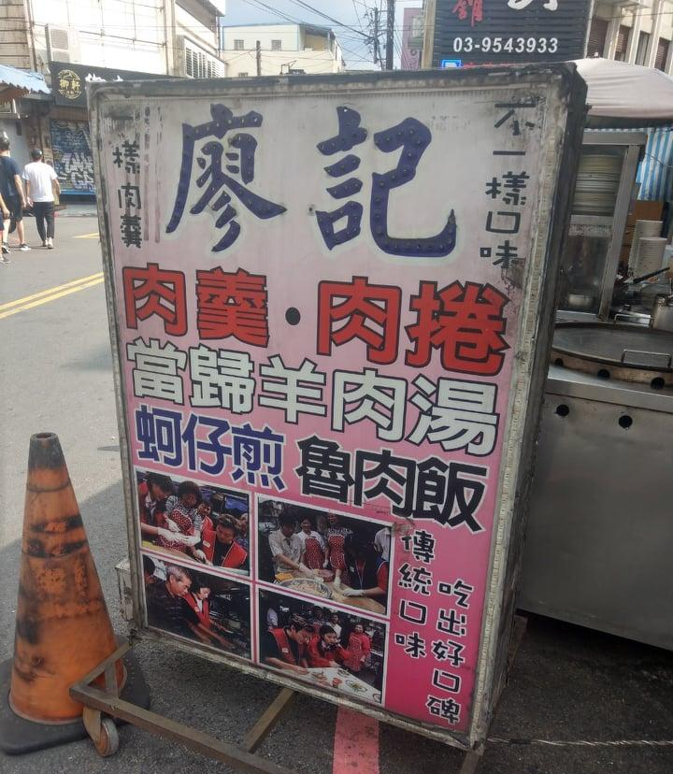
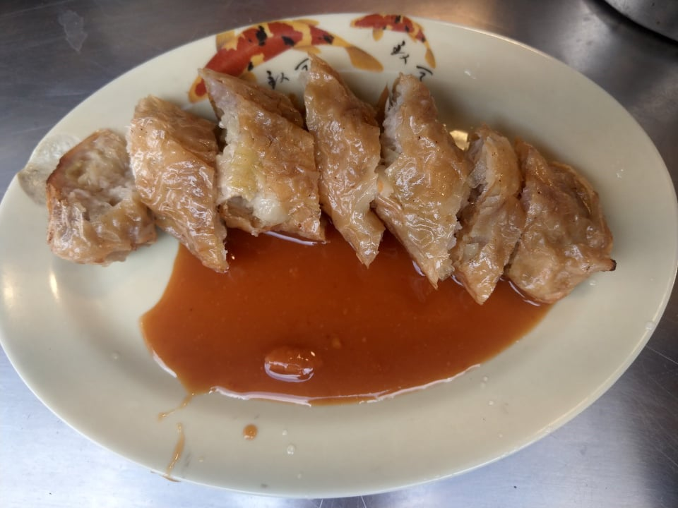
廖記肉羹
子女在接下此事業時，曾放棄而在外工作，但後來認為還是自家事業好，因此回來幫忙繼續傳承!
非常好吃!!!!!

Slide 20
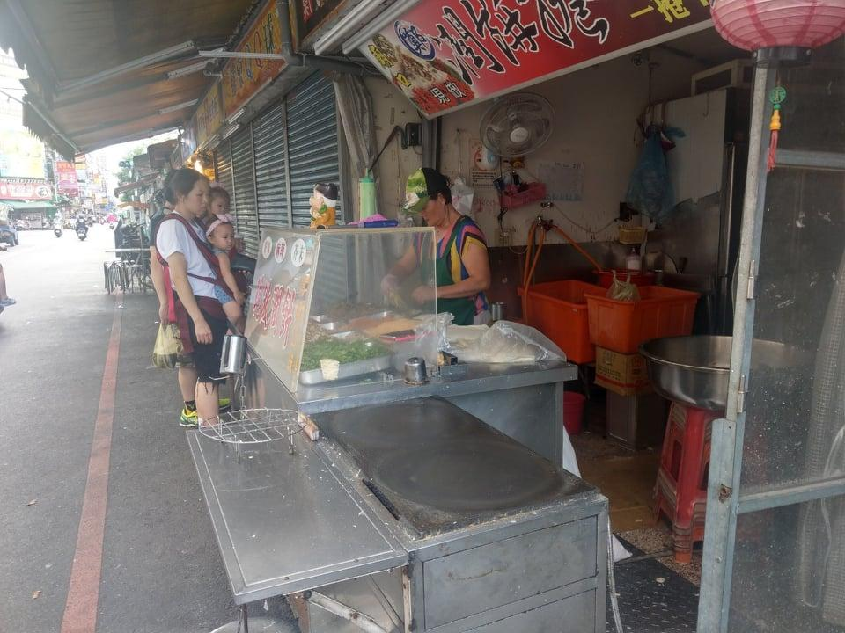
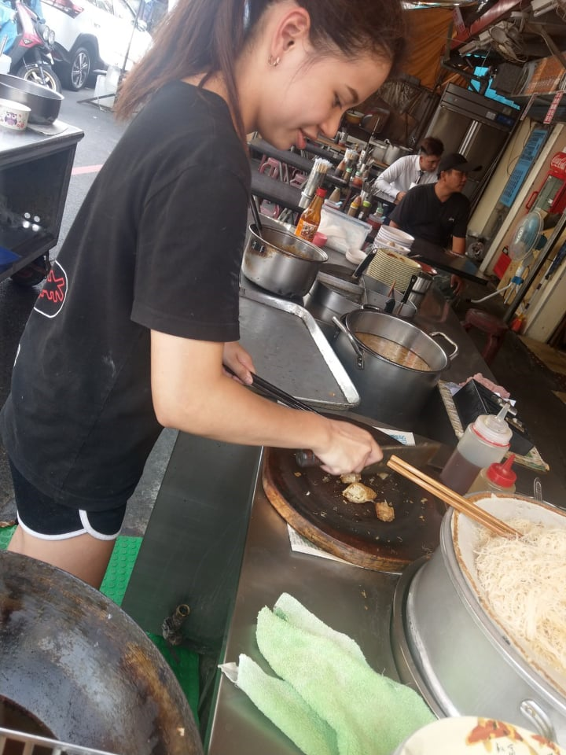
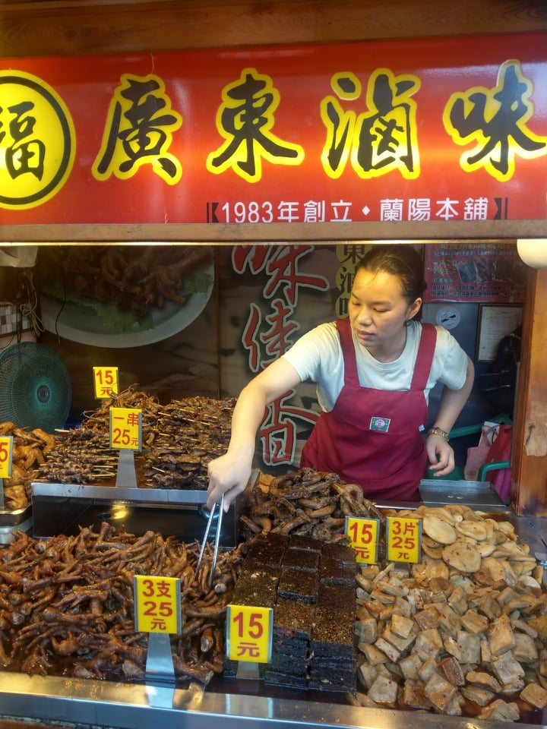
辛苦工作的老闆娘們

Slide 21

4
心得
透過這次的考察，我們了解到了美食對店家的涵義以及歷史，更進一步了解到了每位老闆背後的艱辛。

Slide 22
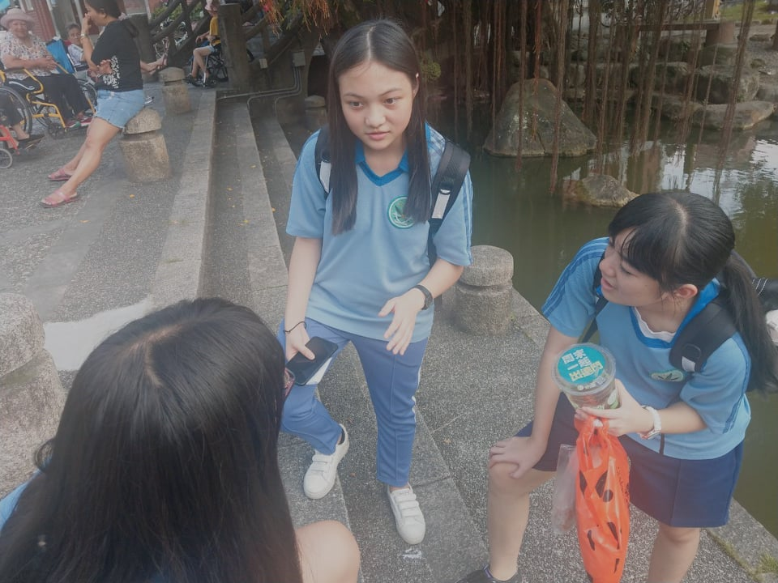
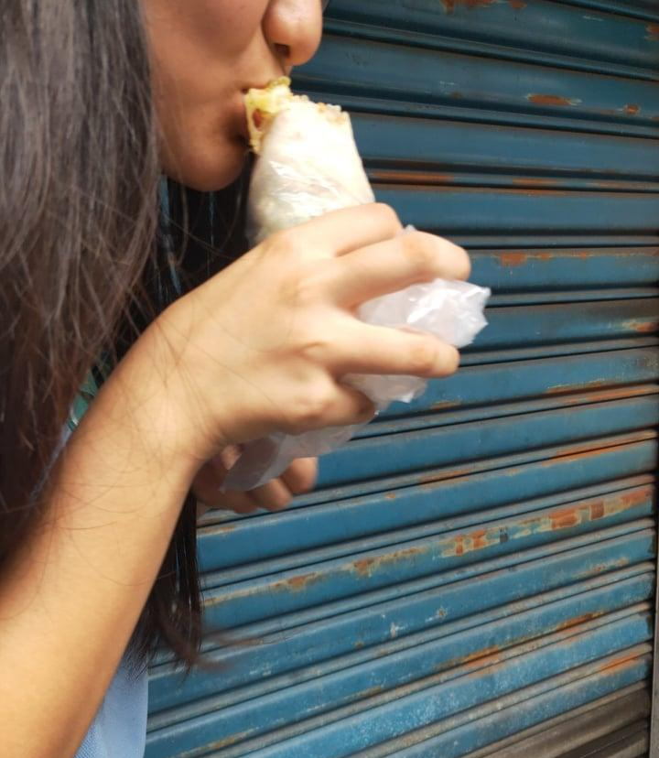
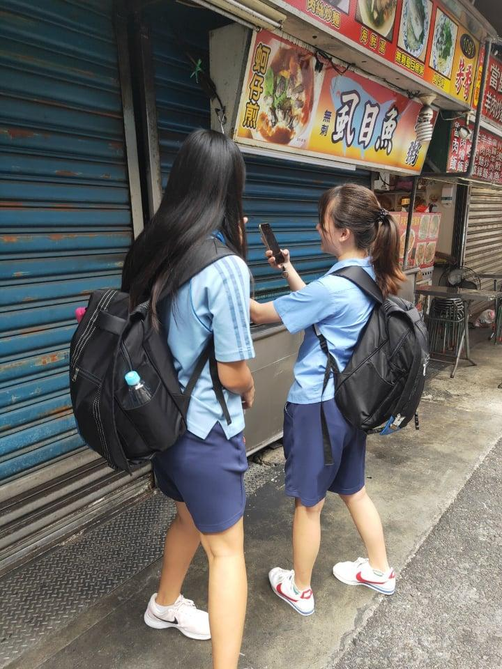
額外照片分享~
認真討論怎麼回家
大口咬潤餅
努力拍照

